Slide 1

COMPUTER
区块链
起源 & 发展
起源 & 发展
ORIGN
EVOLUTION
崔恩博
17069130005

Slide 2
区块链起源
2009年1月3日
创世区块出现
实现了数字世界的价值表示与价值转移
也引发了人们对其底层技术
--区块链技术的探索
中本聪
融合前人观点
设计工作量证明
规划去中心网络
实现分布式账本
早期的数字货币
亚当·贝克的哈希现金
哈尔·芬妮的比特黄金
戴伟的B-Money

Slide 3

区块链技术的发展
改进不足
比特币系统
以太坊
区块链应用
去中心网络
分布式账本
基于工作量证明的共识机制
图灵完备的编程语言
智能合约
账户系统
工作量证明
GHOST协议
权益证明机制
五条大路
何去何从

Slide 4

比特币系统
在《商业区块链》中将比特币总结为四个要点分别是：点对点电子交易；不需要金融机构；加密证据而不是中心化信用；信用存在于网络，而不是某个中心机构。接下来将从密码学角度介绍比特币系统。
ByteCoin
威廉·穆贾雅

Slide 5


目前的数字货币
DIGITAL CASH
大致分为三种数据货币
中心化的在线支付 消耗大量人力物力提供信任
中心化的互联网积分 只能用于购买本公司的服务
去中心化的电子现金 稳定而真实
互联网积分
第三方在线支付
支
第三方在线支付
B
电子现金

Slide 6


加密手段
ENCRYPTION
ENCRYPTION ALGORITHM
从比特币“账户”（实际是地址）产生就使用了非对称密码体制，到每次交易签名，再到区块链内部的梅克尔树，以及区块链间的哈希指针都反应了密码学原理。
比特币系统使用哈希函数是 SHA-256。除了哈希函数本身的性质：抗碰撞性和单向性外，应用于比特币系统的哈希值还有puzzle friendly的性质，以及难于计算，但易于验证的性质。
首先，在生成一个比特币账户时，实际上我们得到的一对公私钥对，其中公钥的哈希值即为比特币地址，作为转账交易的收付款地址；而私钥用于对我支付的每一笔交易进行签名。当我发起一笔交易时，我将用我的私钥对这笔交易记录进行签名， 同时发出我的公钥以便其他的节点能够验证这笔交易的合法性，同时我还要为这笔交易付一点“小费”。这样操作下来，再等上一段时间，我的交易就会被写入区块链中成为不可逆的交易。

Slide 7

数据结构
梅克尔树
哈希链表
一个区块中的数据是被打包进这个区块的一系列交易，这些交易按规则打包最终形成梅克尔树。梅克尔树是一颗由哈希指针连接起来的哈希树，其中叶子节点是要打 包进区块的交易信息，非叶子节点是由叶子节点计算而来的哈希值。
区块链是一条通过哈希指针连接起来的链表后一块的哈希指针是通过前一区块的全部内容(包括前一区块的哈希指针)计算出来的。这样从最后一个区块就能知道前面的区块是否被修改，使得系统中的某些节点不需要保存全部区块信息。

Slide 8
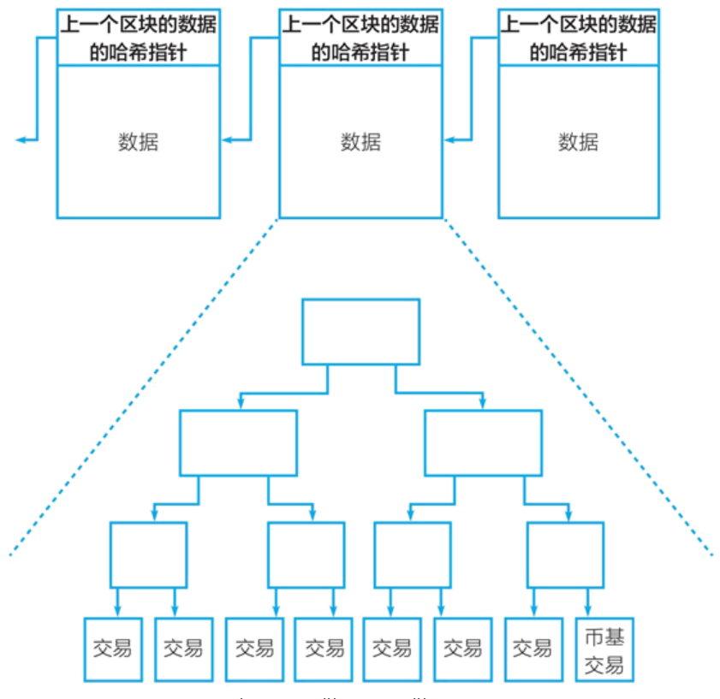
通过梅克尔树验证交易
轻节点要验证红色交易
接收端
向全节点请求绿色分支的哈希
信宿
计算上一层的哈希值
信源译码
得到所在梅克尔树的根哈希
信道译码
与全节点给出的根哈希比较
解调器

Slide 9

共识机制-工作量证明
共识机制
所谓共识机制，指的是众多互不相识、互不信任的节点之间就交易的合法性达成一致意见。这对于比特币这样一个去中心化的网络十分重要，只有确保了共识机制，才能保证不同账本节点上数据的一致性和正确性。
工作量证明
简单来说就是通过求解一个随机数来使得块头的哈希值小于一个给定的目标阈值，这个过程也称为挖矿。从概率学的角度来说，每次实验都可以看作是一次伯努利实验。当试验次数很多，而成功概率很小的时候，我们就可以用泊松分布来近似。也就是说，在比特币系统中，想要得到记账权没有任何捷径可走，这能单纯的通过反复尝试不同的随机数来求解。这也就保证了每个挖出区块的节点都是做了大量的工作来维护这条区块链，从而保证了区块链上数据的一致性。

Slide 10
比特币系统安全分析
伪造转账交易？
回滚交易数据？
很难
第一，因为比特币系统中合法交易需要交易发起方用自己的私钥进行签名，而私钥无法伪造，所以不能成功。
第二，如果恶意节点强行将交易写入区块中，那么诚实的节点也不会认可这笔交易，同时攻击者也损失了一笔出块奖励，同样说明这种攻击难以实现。
很难
这种通过向区块链中间插入某个区块来回滚某个已经发生的交易，又称为分叉攻击。防范这种攻击的简单方式是等待六个区块的确认，这样拓展回滚交易所在的链的难度就会大大增加。
此外，要对抗网络中诚实节点的算力和，使得自己的链成为最长合法链也很难。
01
02
Q
掌控最长合法链？
保证匿名性？
03
04
很难
因为我们假设比特网网络中大多数节点都是诚实的节点
较难
由于区块链具有不可篡改性，所以一次暴露身份(地址与个人信息被绑定)，那么影响是永久的。不过，可以通过每次交易之后，更换地址来增强匿名性。

Slide 11
比特币系统的缺点
缺少图灵完备性
价值盲
尽管比特币的脚本语言可以支持多种计算，但并非所有。
UTXO脚本不能为账户的取款额度提供精细的控制。
缺少状态
区块链盲
UTXO只能是已花费或者未花费状态，这意味着UTXO只能用于建立简单的、一次性的合约。
UTXO看不到区块链的数据，比如区块头部的随机数、时间戳和上一个区块数据的哈希值。
维塔利克
维塔利克在分析了比特币系统的缺陷的基础上提出了以太坊，目标是提供一个区块链，内置有成熟的图灵完备的编程语言，用这种语言可以创建合约来编码，实现任意状态转换功能。

Slide 12

以太坊及其数据结构
Ethereum

Slide 13
以太坊中的三颗大树
状态树
交易树
建立状态树的目的是要建立一个从账户到状态的映射。其中以太坊账户为40位十六进制数，状态中包括余额，交易次数，如果是合约账户还包括代码和存储的变量。同时，要求这颗树上的数据不可篡改，便于查找，增加，删除。同时节省存储空间。才外来应该令轻节点易于验证某个键值对是否存在。
每个交易执行完，会形成一颗收据树，记录这个交易的相关信息。交易树和收据树上的节点是一一对应的。但每个区块的交易树和收据树又是相互独立的。他们发布的交易本身也被认为是相互独立的。
收据树

Slide 14
Cache 与 DAG
比特币的挖矿设备从最初的CPU，转向GPU，再到现在的ASIC芯片挖矿，设备趋向于专业化，挖矿门槛越来越高。这样不利于比特币系统的安全稳定，只有当算力足够分散的时候，发动51%以上算力的攻击才很困难。为了做到杜绝ASIC芯片，以太坊在莱特币的基础上改进了挖矿算法，使得求解从纯粹的算力竞争上转向内存竞争。
Cache的形成
对于矿工来说，他需要DAG和nonce来迭代64次，以测试nonce值是否低于目标阈值。
与莱特币类似，也是从一个种子节点开始依次取哈希来填充数组。
DAG的形成
对于DAG，他首先从cache里随机读一个数，然后进行哈希计算，得到下一个要读取的数的位置。然后用cache中这个位置的数和当前的哈希值再计算出一个哈希。反复迭代256次，将最终得到的数填充到DAG的第一个位置。
对于轻节点，他需要这个区块的nonce以及cache数组以验证一个区块是否符合要求。

Slide 15
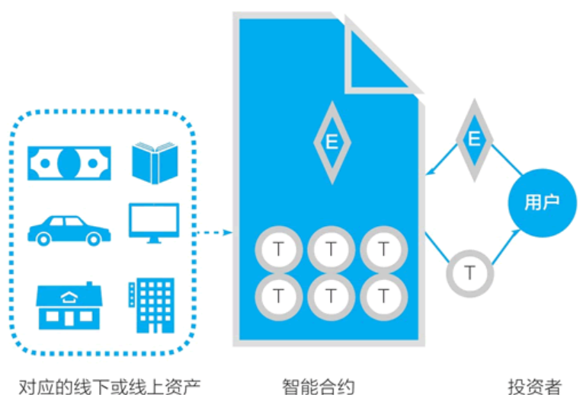
智能合约
关于智能合约，其智能可以理解为是一段自动执行的代码，无需外界干预，自动自治进行，运行在以太坊虚拟机中；合约可以看作一个管家，一个“自治代理”，它拥有自己的账户，交易发生时自动执行一段代码。
借用V神的话就是“他们收到交易信息后就相当于被捅了一下，然后自动执行一段代码”。

Slide 16

BUSINESS
PROPOSAL
区块链技术的应用
BLOCK CHAIN.

Slide 17
走向应用的五条路
通用类基础公链
开发一条通用类的基础公链。代表EOS（一个更快，更好，更适合应用开发的以太坊）
01
03
行业类基础公链
功能类基础公链
02
开发专用于某个行业的区块链，充分考虑该行业的特点提供相关的功能，比如保险、供应链金融、游戏、政务等。
开发专用于某类功能的区块链，代表IOTA（专用于物联网等），Steem和Steemit（专用于数字内容）。
05
04
联盟链开源软件
基础服务
联盟链需要经过许可才能加入。联盟链有其特定的用途，较为适合大型公司在自己的内部部署使用，或部署后在自己的产业链生态中邀请合作伙伴接入，也可以由产业联盟共同部署。
可以预见的是区块链世界中必然有着很多链，甚至是非常多的链的共存。链与链之间的功能或资产的连接就变得非常重要。

Slide 18
通用基础公链代表-EOS
EOS
以太坊
包括以下三个部分
房地产
结合
EOSIO软件
EOS币
EOS主网
EOS
一个供社区开发 的开源软件，任何人都可以参与开发、提交代码
EOS系统中的通证
通过竞选，一批区块生产者被选出来，它们启动EOS主网。
一款企业操作系统（区块链软件系统）
其目的是将一切去中心化

Slide 19
EOS & 以太坊
04
共识机制
EOS采用委托权益证明，以投票的形式竞选出超级节点，由超级节点产生区块。而以太坊目前仍是基于工作量证明
03
02
性能
01
EOS系统的交易吞吐量TPS在数百至数千之间。而以太坊约等于15，比特币更是小于10。
编程语言
EOS拓展了智能合约的办成语言，包括C++/Rust/Python/Solidty。

Slide 20


区块链应用的六个条件
---EOS白皮书
4
轻松升级和故障修复
使用免费
3
5
延迟低
2
6
串行性能
1
7
支持百万级别的用户
并行性能
区块链
应用

Slide 21
COMPUTER
谢谢观看
谢谢观看
崔恩博
17069130005

